Slide 1
Segundo Release
Rodolfo V C L de Andrade

Slide 2
Agenda
A empresa
Contexto
Nossa proposta
Produtos
Clientes e usuários
Demonstração
Equipe e processo
Trabalhos futuros

Slide 3
A empresa
Desenvolvedora de soluções de comunicação para usuários domésticos
Valores
  Simplicidade
  Paixão pelo desafio
  Inovação
  Ousadia

Slide 4


Imagine esta situação. . .
Como eles podem se comunicar?
Uma família
Uma filha viajando

Slide 5

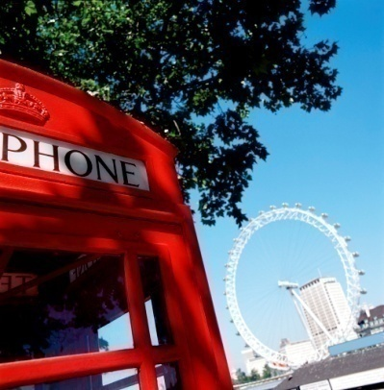
Cenário Atual
Telefone
Prós:
Fácil de usar
Contras:
Custa caro
Uso individual
Imagem?
Uma família
Uma filha viajando

Slide 6


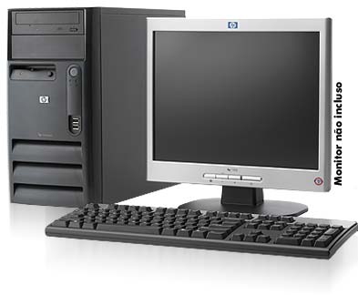
Cenário Atual
Msn, Skype, etc
Prós:
- Não se paga por minuto
Contras:
Dependência do computador
Uso individual
Uma família
Uma filha viajando

Slide 7
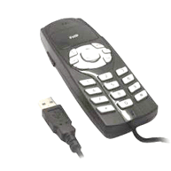
Cenário Atual
Telefones VOIP
Prós:
- Não se paga por minuto
Contras:
Uso individual
Imagem?
Uma família
Uma filha viajando

Slide 8
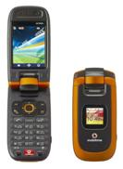
Cenário Atual
Celulares 3G – Claro e TIM
Prós:
Videochamadas no celular
Até 1 mbps
Contras:
Tela pequena
Uso individual
Os leigos saberiam usar?
Uma família
Uma filha viajando

Slide 9
Nossa proposta
Uma forma de comunicação em que:
Pessoas se falam e se vêem
A cobrança não é por minuto
Quem sabe usar computador, usa.
Quem não sabe, pode usar a televisão,
no conforto do seu sofá e da sala
Uma família
Situação irreal?
Uma filha viajando

Slide 10
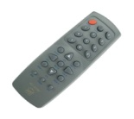
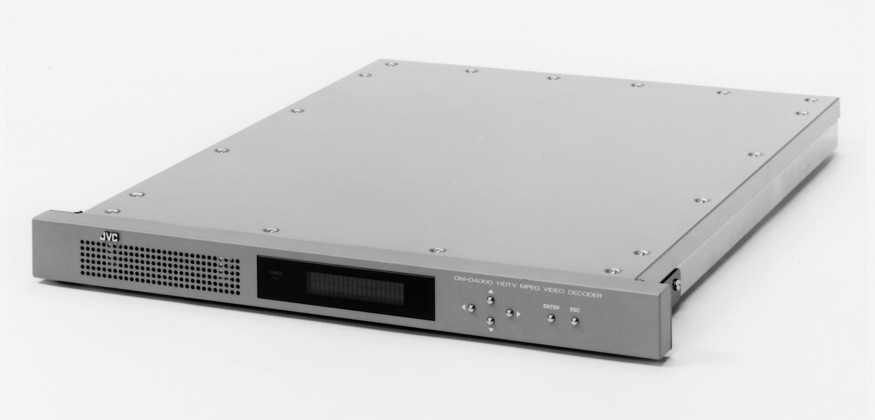
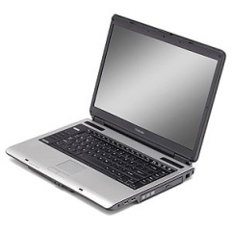


Cenário Futuro
TalkTV
Internet
Áudio e vídeo
TalkPC
Uma família
Uma filha viajando

Slide 11

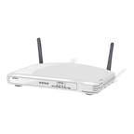


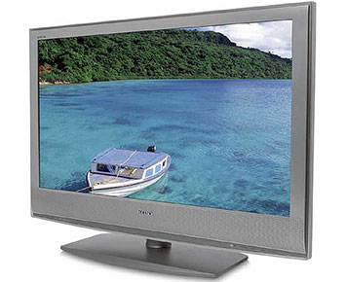
TalkTV
Dispositivo ligado à TV
Utiliza a Internet – Ligação Gratuita
Interação TV-TV ou PC-TV
Operado via controle remoto
É possível assistir TV enquanto a chamada acontece
Sinal Wireless
TalkTV

Slide 12

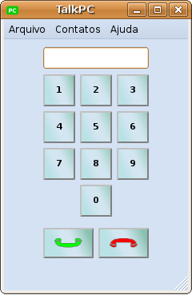
TalkPC
Software gratuito
Utiliza a Internet – Ligação Gratuita
Interação PC-PC ou PC-TV

Slide 13
Clientes e usuários
Clientes e usuários potenciais
Clientes são os usuários domésticos
Milhões de pessoas espalhadas pelo mundo
Divididos em 2 perfis

Slide 14
Clientes e usuários
Características dos usuários por perfil
 | Perfil 1 | Perfil 2
Produto | TalkPC e TalkTV | TalkTV
Relacionamento com tecnologia | Pessoas que gostam de tecnologia | Pessoas leigas, resistentes à tecnologia

Slide 15
Demonstração

Slide 16

Processo
Início: brainstormings sobre a idéia
  Funcionalidades
  Diferenciais competitivos
Co-Desenvolvimento Hardware-Software
Documentação
Teste de usabilidade com potenciais usuários

Slide 17
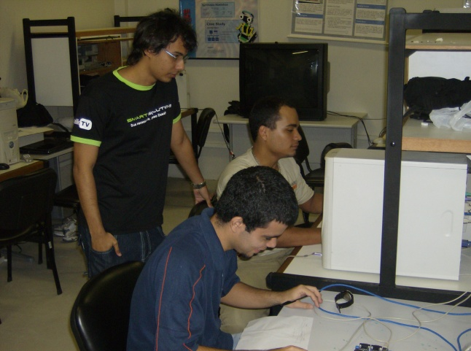
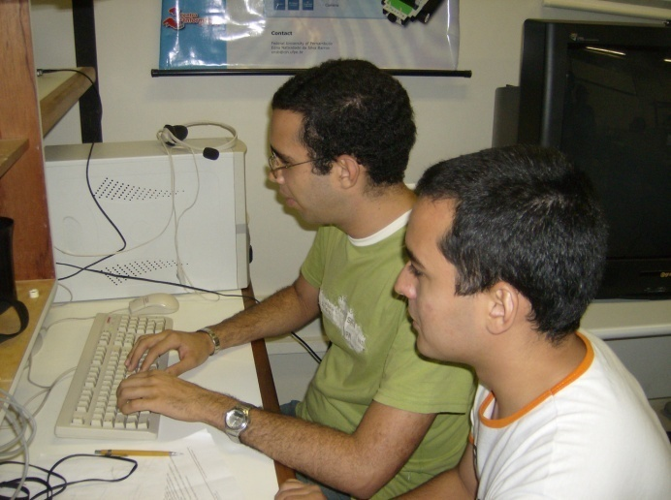
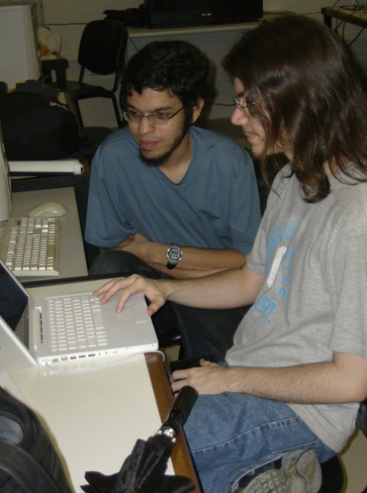
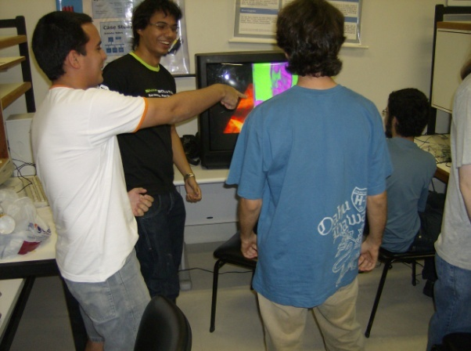
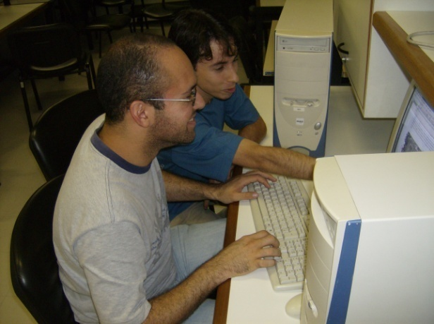
Equipe de Desenvolvimento

Slide 18

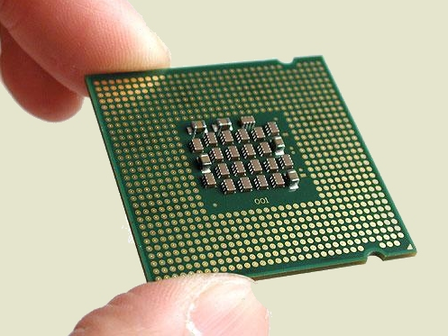
Trabalhos Futuros
Tornar o TalkTV e o TalkPC soluções comerciais
Busca de investidores e parceiros
  Editais públicos
  Competições de plano de negócios
Fazer TalkTV e TalkPC interagirem com:
  Telefonia celular
  Telefonia fixa

Slide 19
Agradecimentos
Nossos pais
Professores e consultores
Pessoal da Oficina
Professor André Santos
Pessoal da limpeza

Slide 20
André Feitoza de Mendonça
Artur Aquino
Breno Araújo do Vale
Bruno Silva
Eduardo Franklin
Nelson Azoubel
Pablo Carvalho
Rodolfo Vasconcelos
Rodrigo Emanoel
Wagner Rolim

